Slide 1
Projektna nastava u online okruženju
Sandra Boljunčić, učitelj savjetnik
OŠ Jurja Dobrile
Šk. god. 2020./2021.

Slide 2
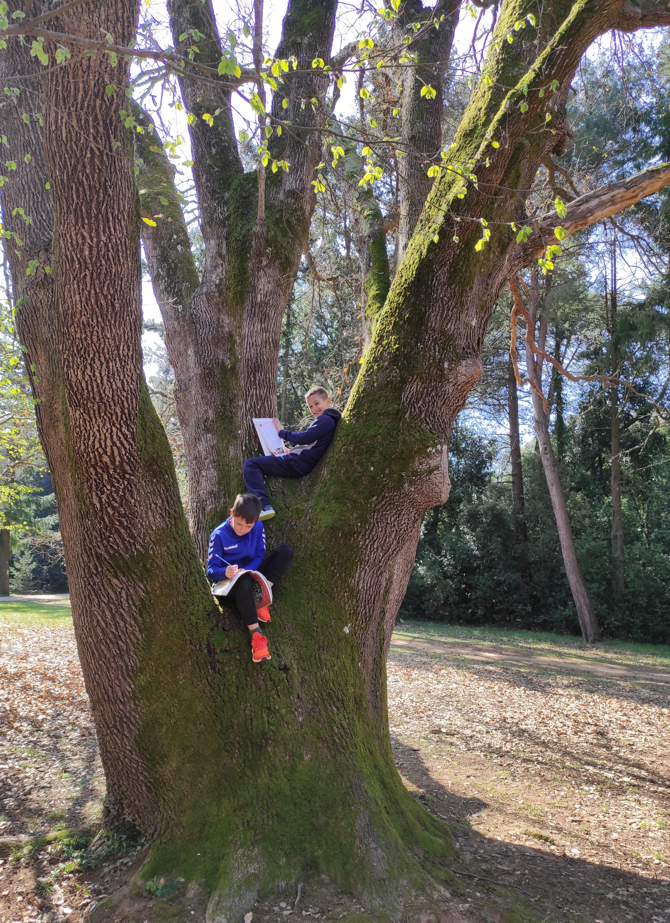
eTwinning projekti
Živimo zeleno/Living greenly
Uz čitanje riječi rastu
100. dan škole

Slide 3
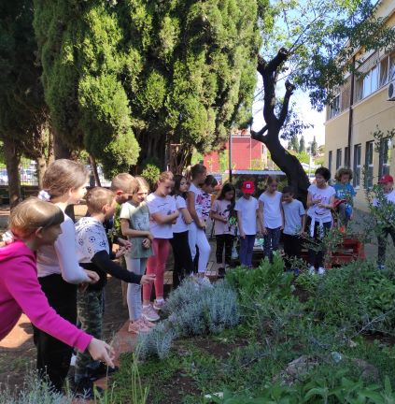
Živimo zeleno/Living greenly
Međunarodni eTwinning projekt (Hrvatska, Albanija, Bosna i Hercegovina, Rumunjska, Sjeverna Makedonija, Slovačka, Slovenija, Srbija, Turska i Češka)
Cilj – učenici stječu navike odgovornog ponašanja prema okolišu i održivom razvoju

Slide 4
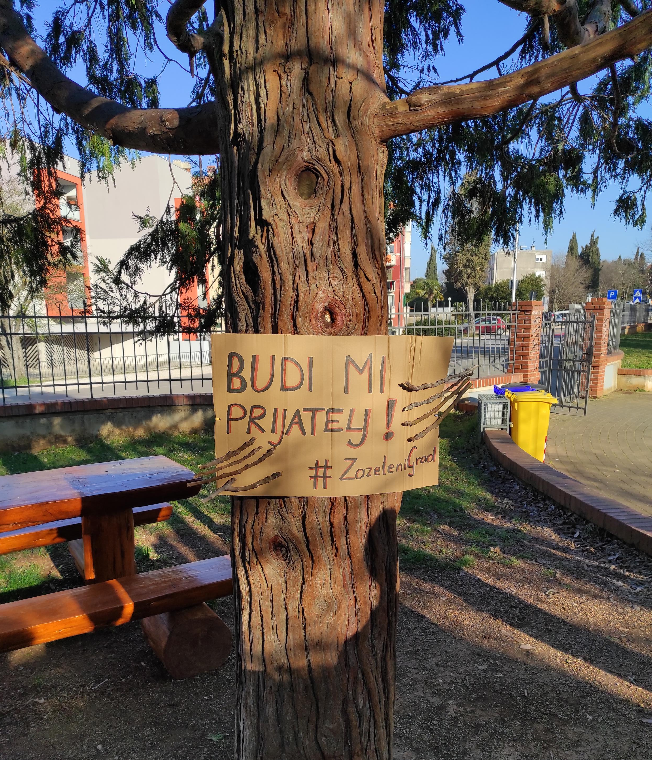
Živim zeleno/Living greenly
#ZazeleniGrad – „Kad bi drveće govorilo”

Slide 5
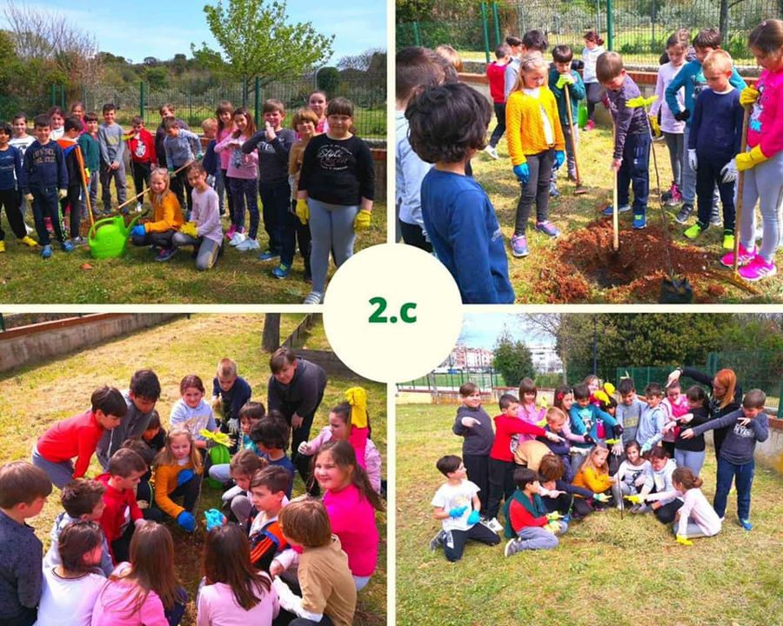
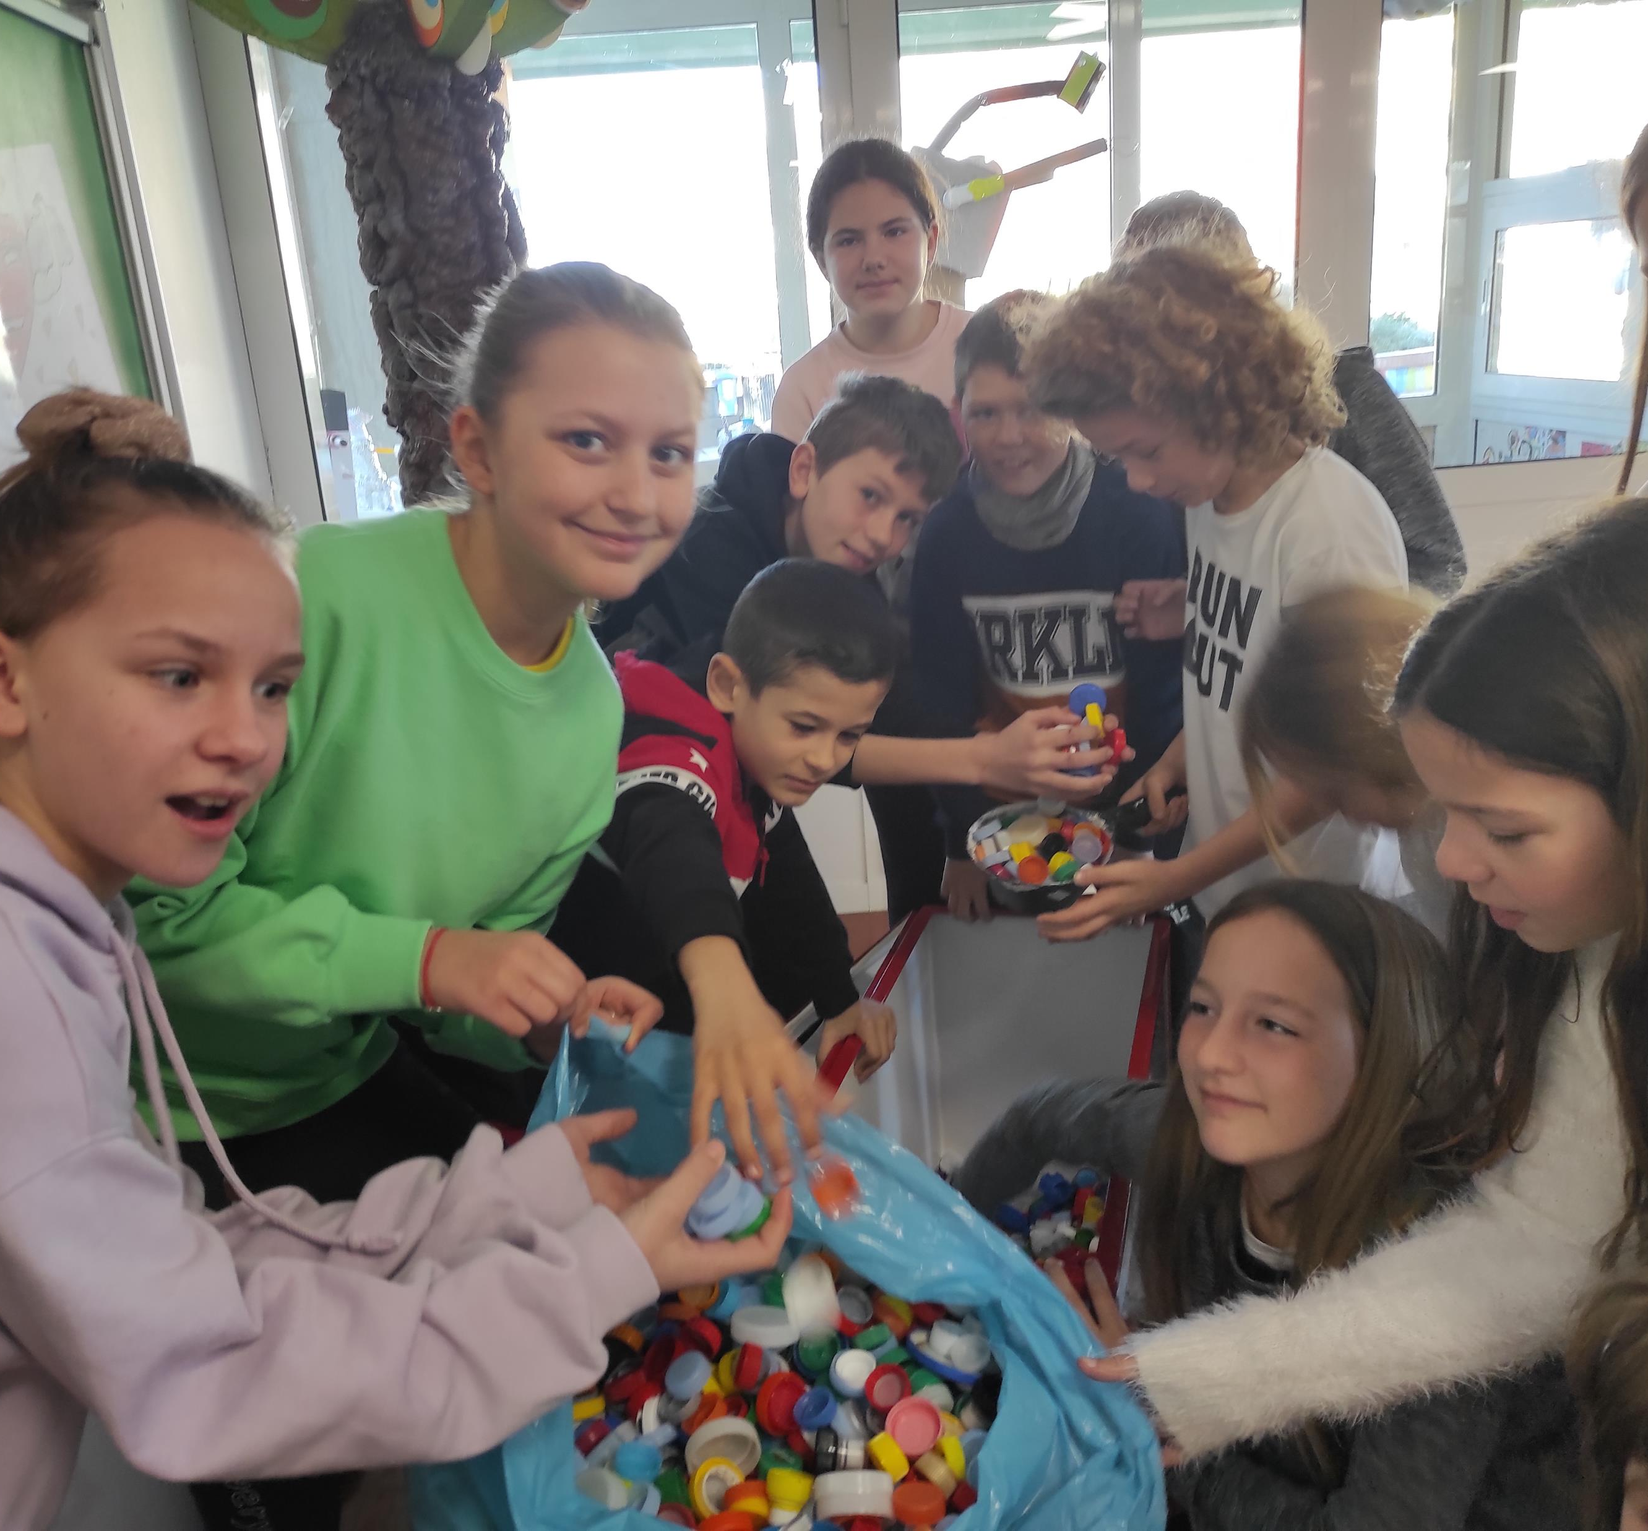
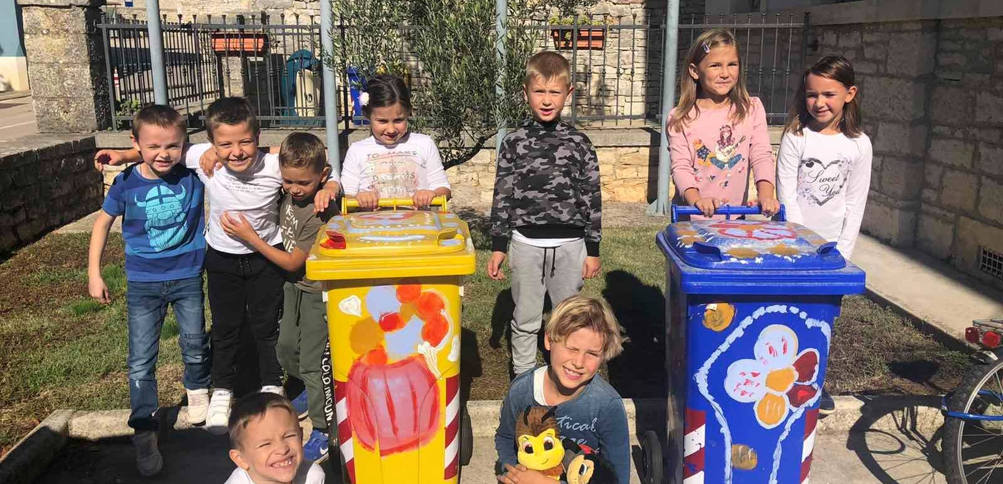
Misli globalno – djeluj lokalno

Slide 6
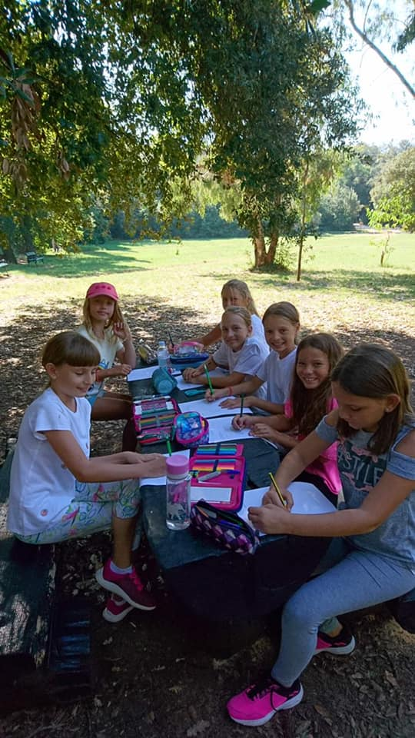
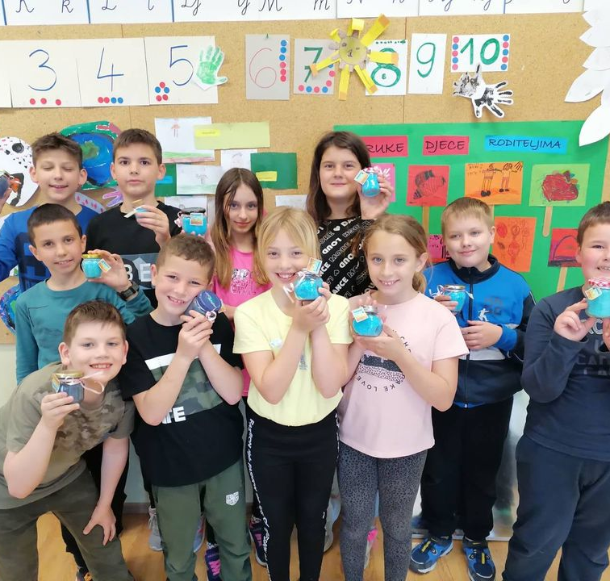
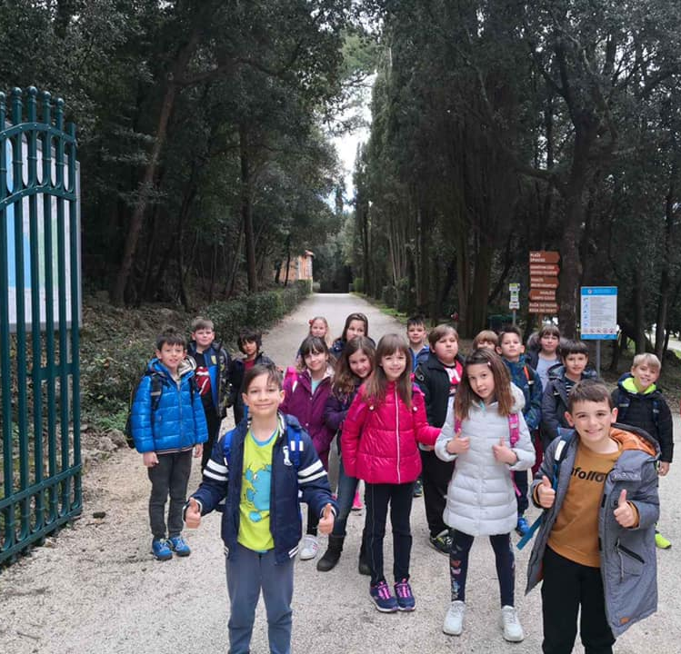
Zelena učionica

Slide 7
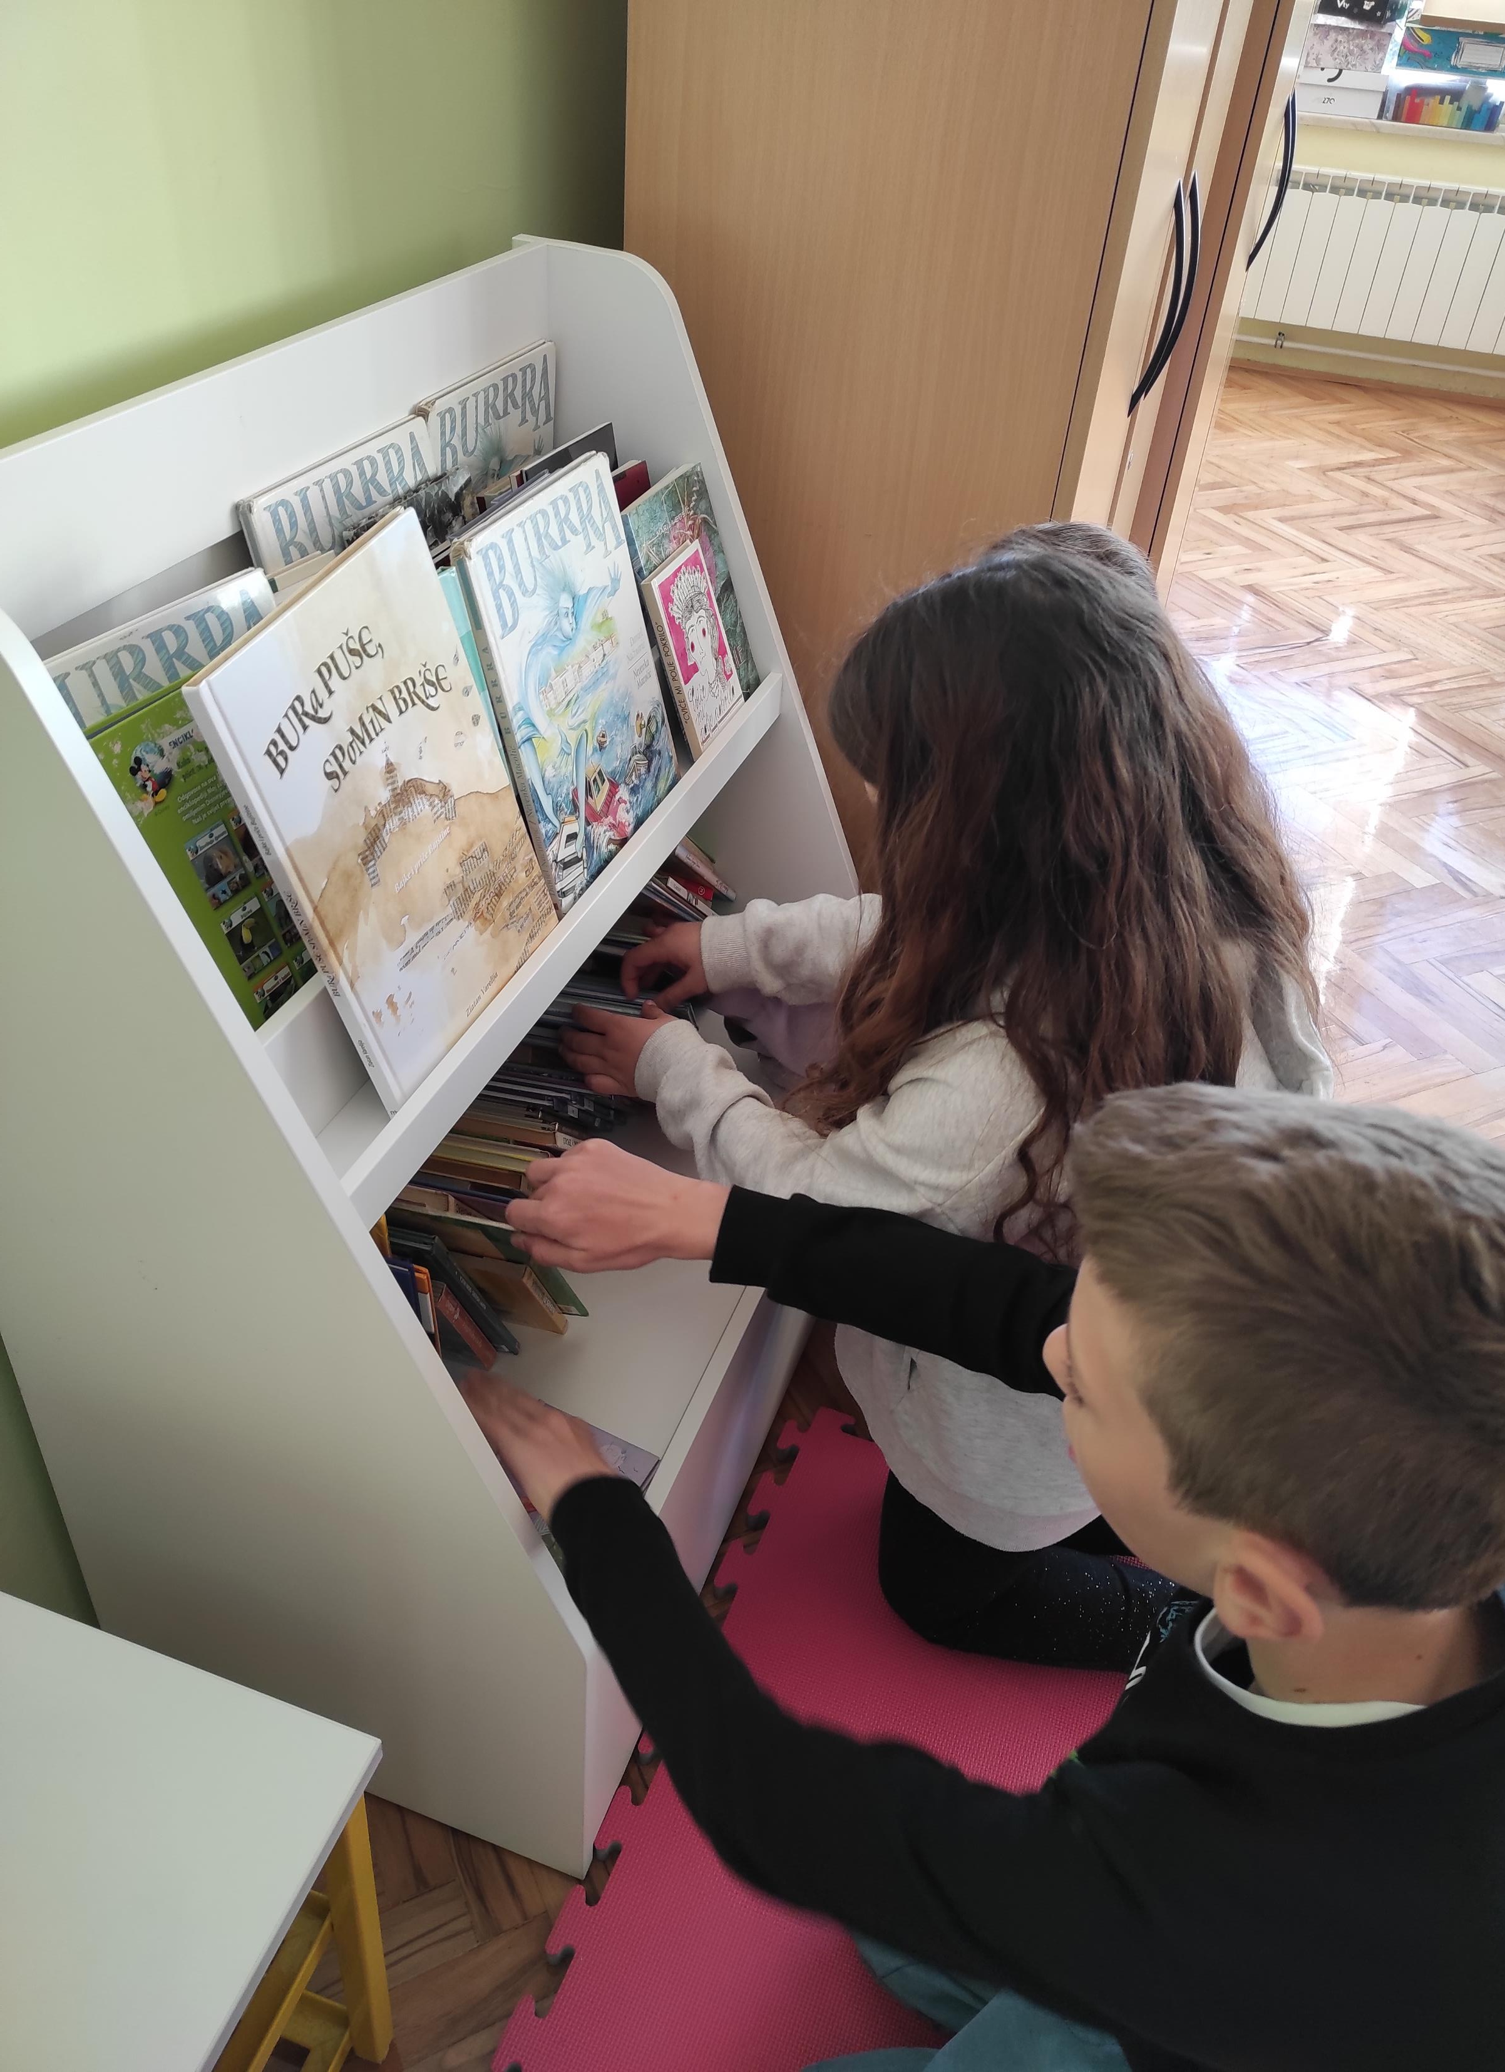
Uz čitanje riječi rastu
Cilj – Poticati radost čitanja, razvijati vještinu čitanja, učiti kako se odnositi prema knjizi, pobuditi interes učenika za samostalno posuđivanje i čitanje knjiga, razvijanje sposobnosti čitanja, izražavanje doživljaja i kritičkog mišljenja. Razvijanje kulturu provođenja slobodnog vremena uz knjigu.

Slide 8
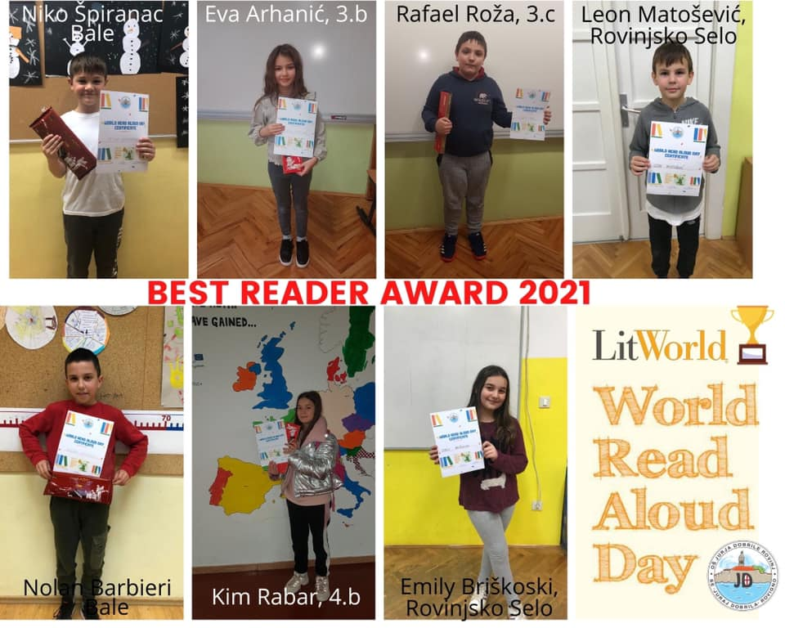
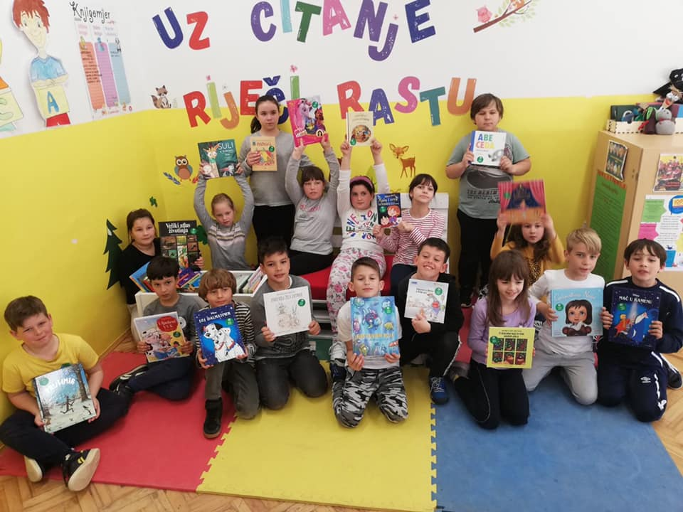

Slide 9
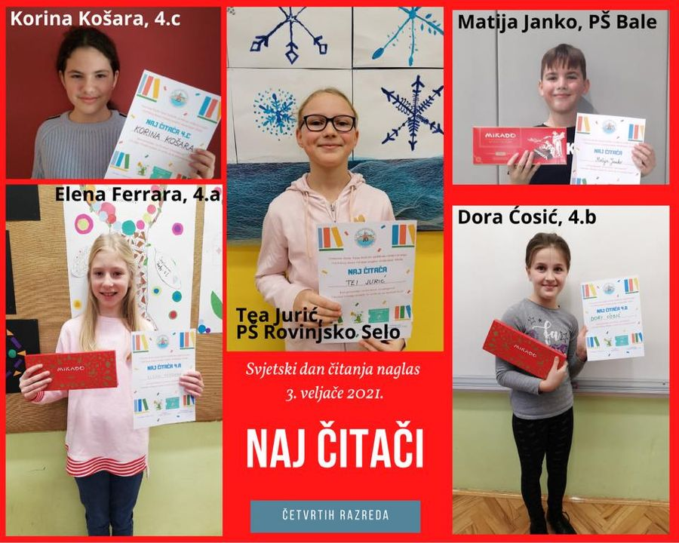
Knjige – naši prijatelji

Slide 10
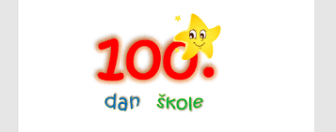
Tradicionalno se obilježava u brojnim europskim zemljama
Nastoji se kroz različite sadržaje i aktivnosti obilježiti 100. dan škole

Slide 11
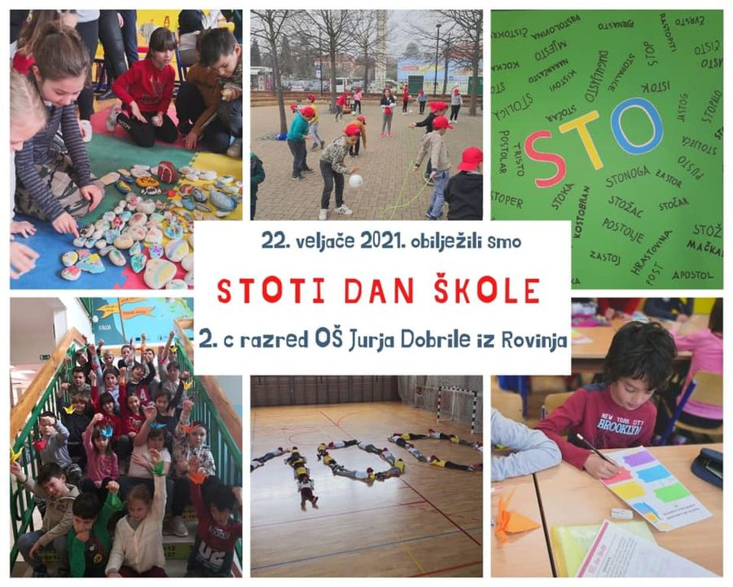
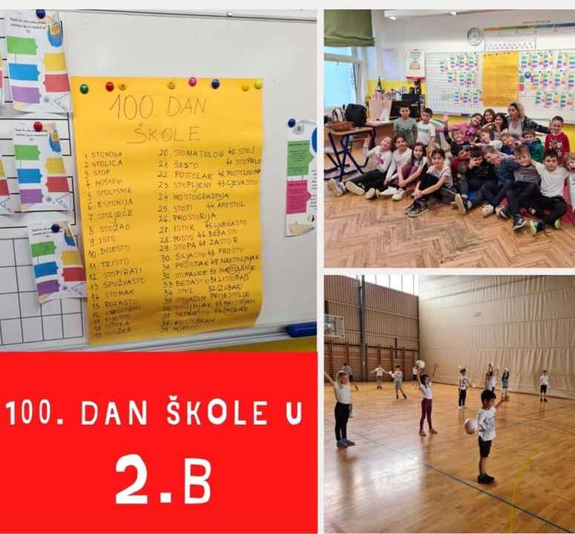
100. dan škole

Slide 12
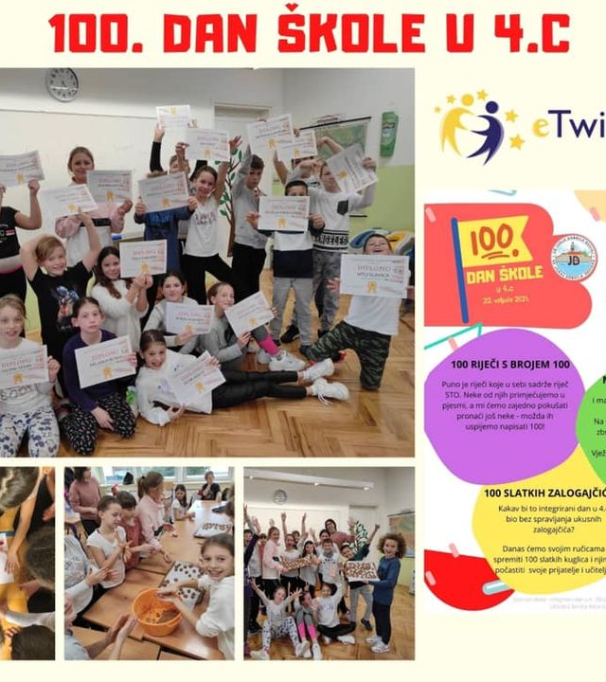

Slide 13
Opening the door to outdoor
S.T.E.P.S (Sustainable Teachers Enchment with Practical Skils)
The 5i School (Imagination – Idea – Inspiration – Innovation – Implementation)
CILJEVI - poticanje čitalačke pismenosti i stvaranje kreativnog poticajnog školskog okruženja, aktivno promišljanje o okruženju, učenje istražujući, suradnja s vršnjacima iz europskih zemalja, razmjena mišljenja i ideja

Slide 14
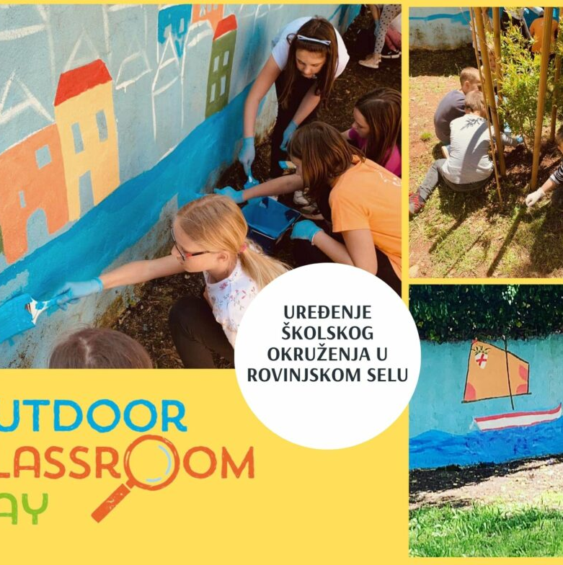
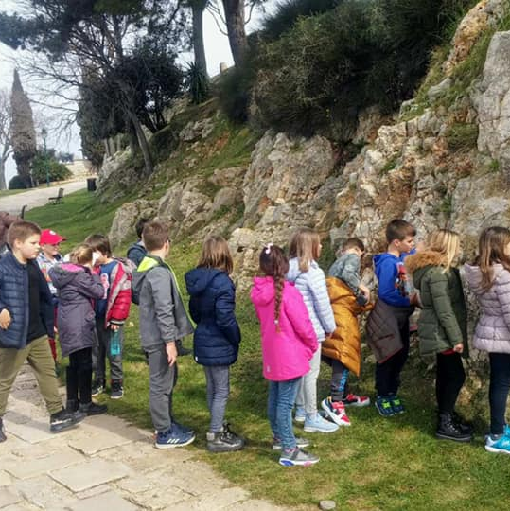
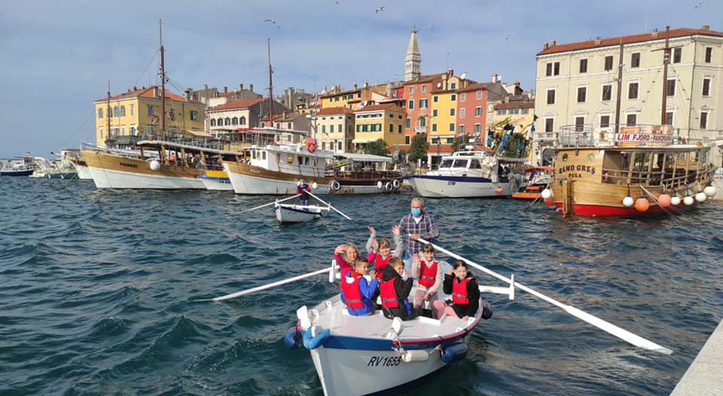
Timski rad i iskustveno učenje

Slide 15
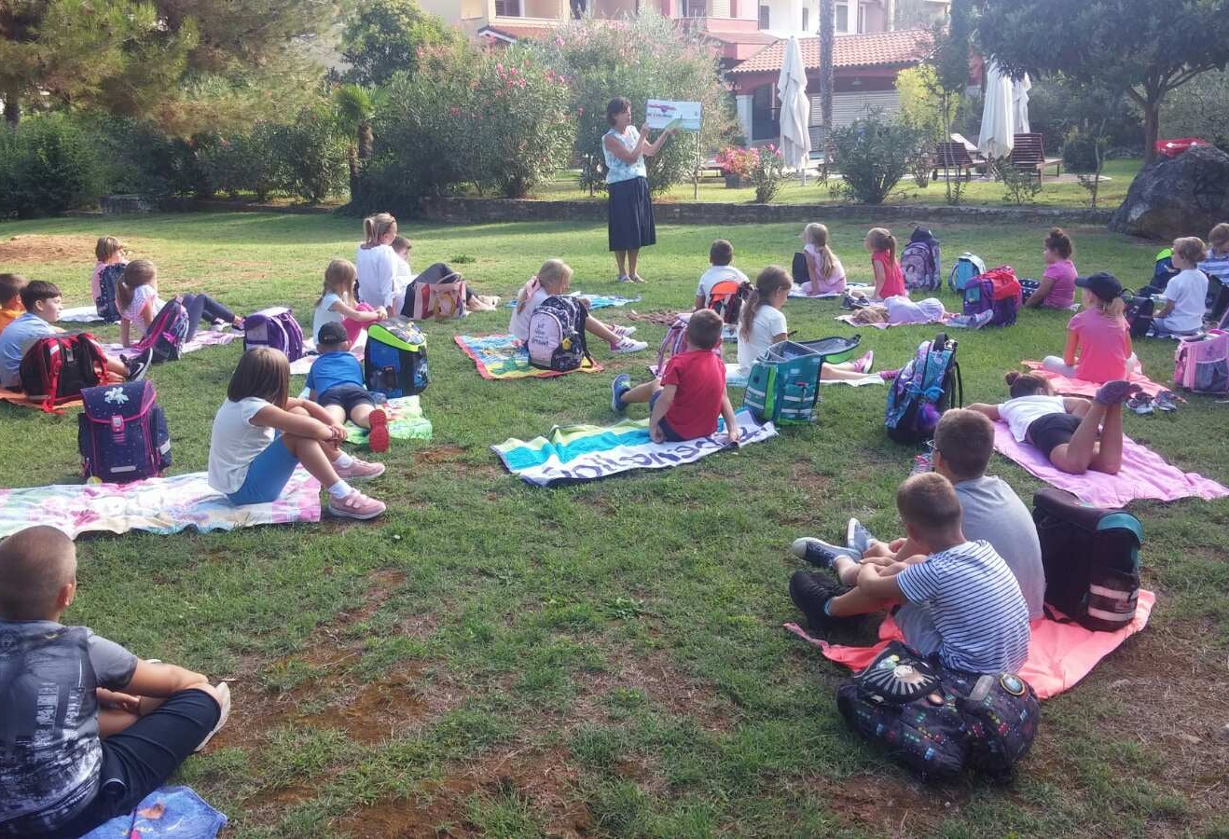
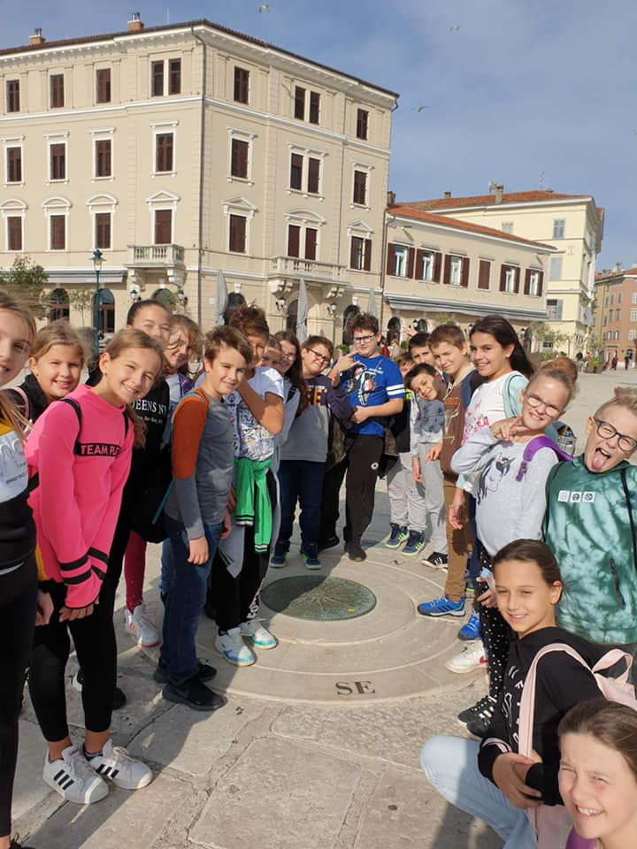
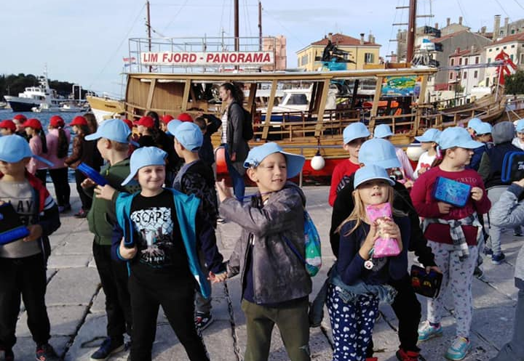

Slide 16
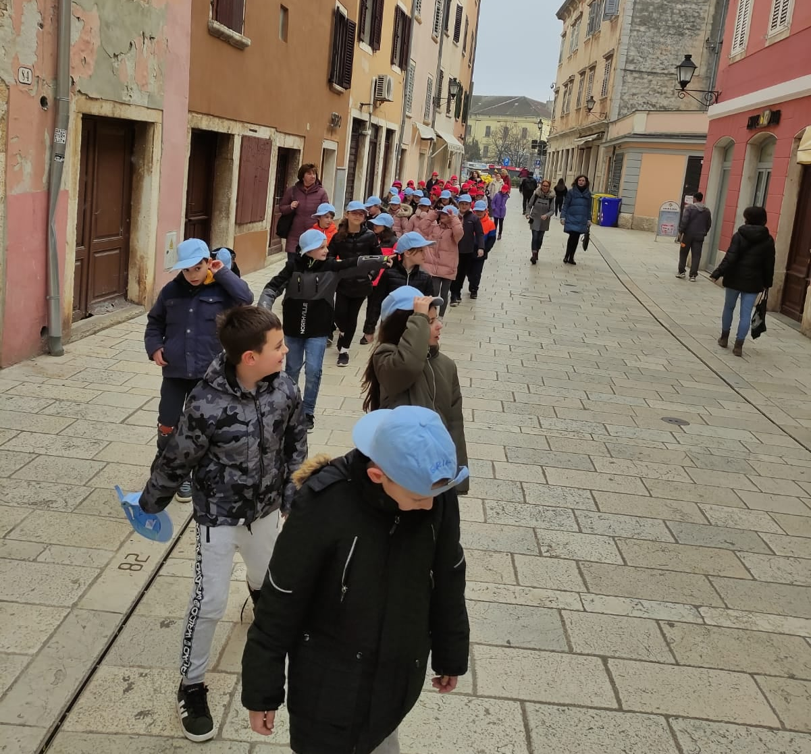
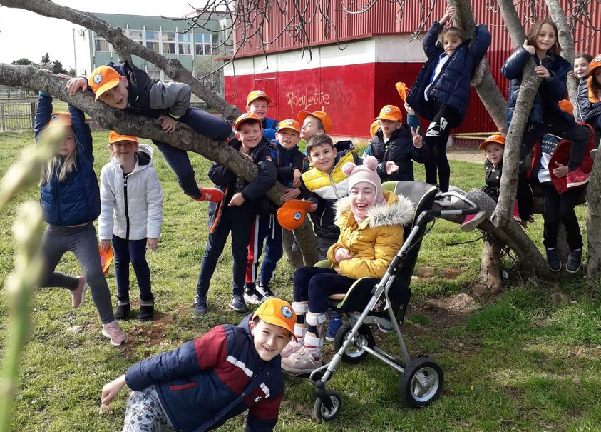
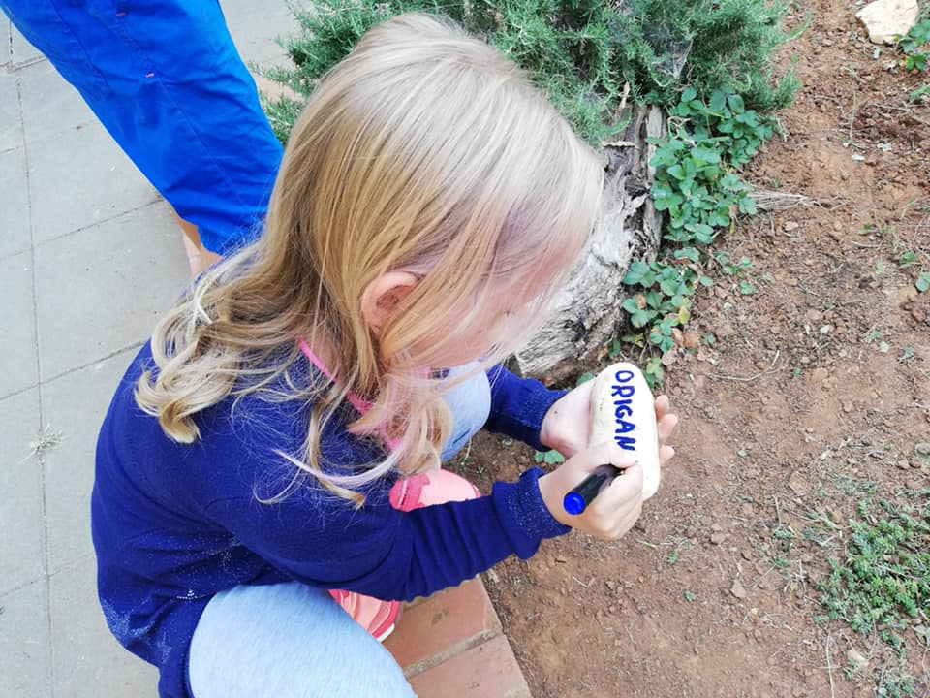

Slide 17
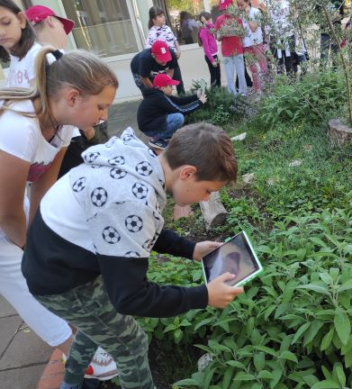
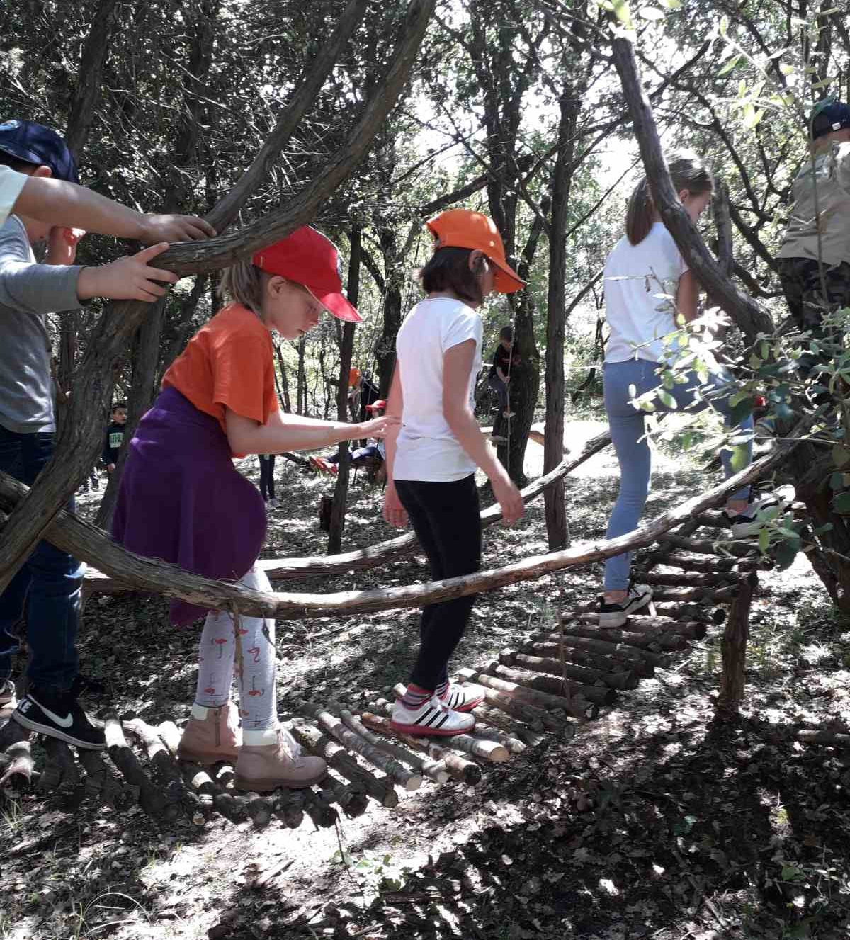
Suradnja

Slide 18
Međunarodni i nacionalni projekti
Naša mala knjižnica
Ki je ki u istarskoj čakavici
Slikovnica – ekran u svijet

Slide 19
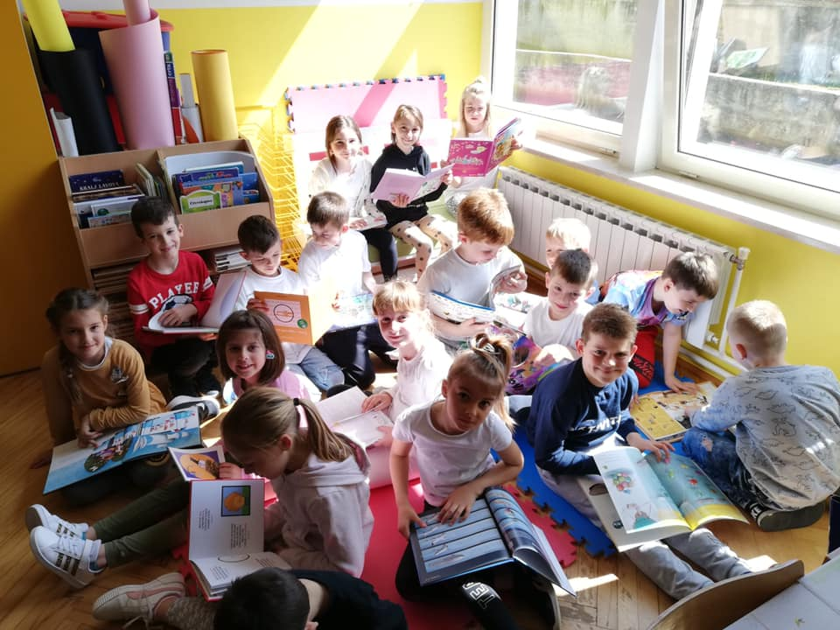
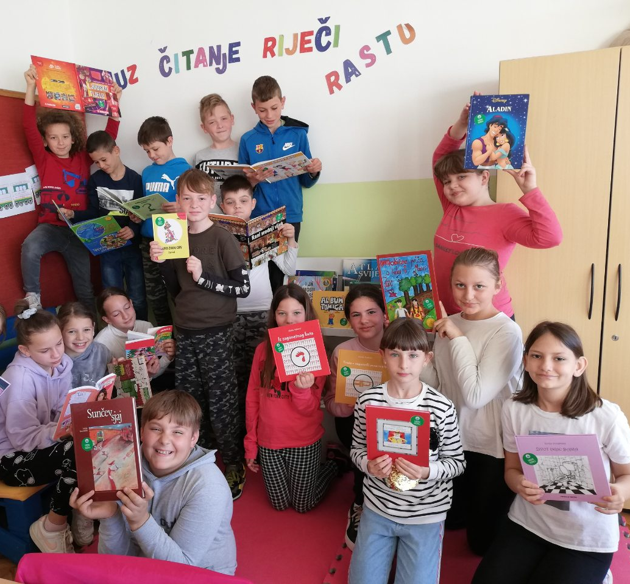
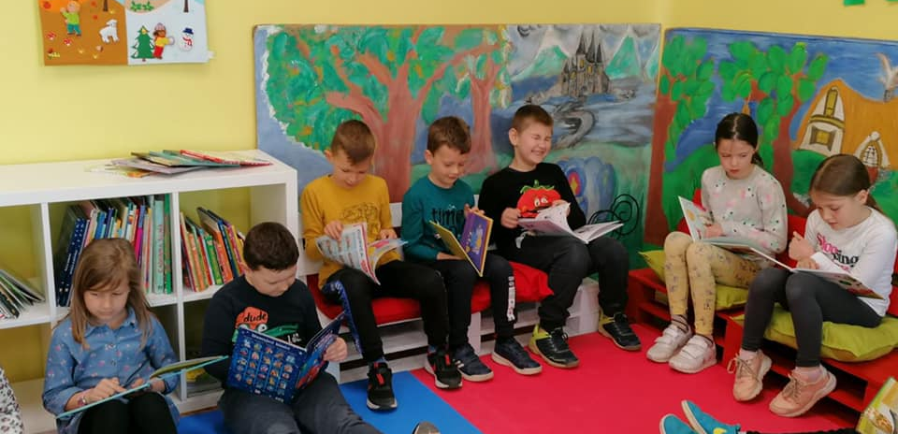
Naša mala knjižnica

Slide 20
Ki je ki u istarskoj čakavici

Slide 21
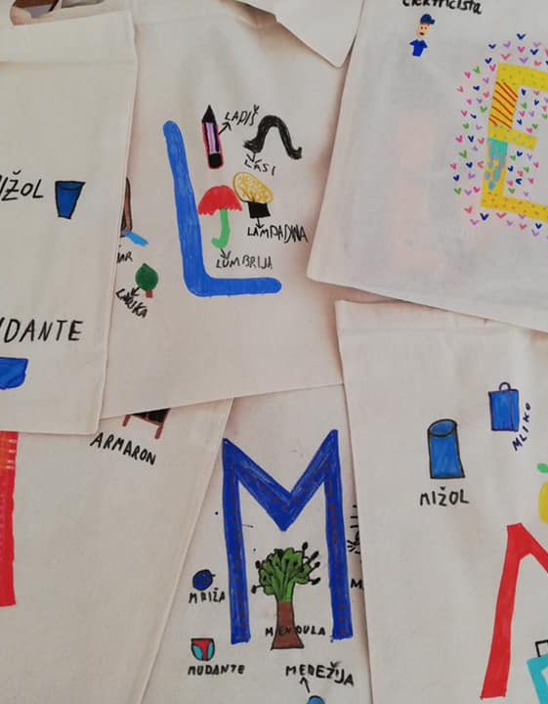
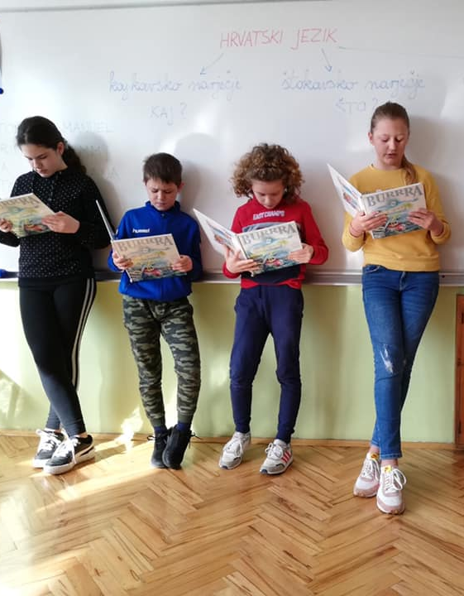
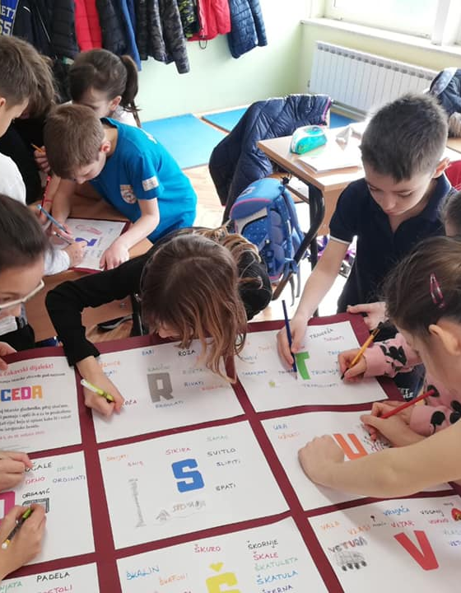
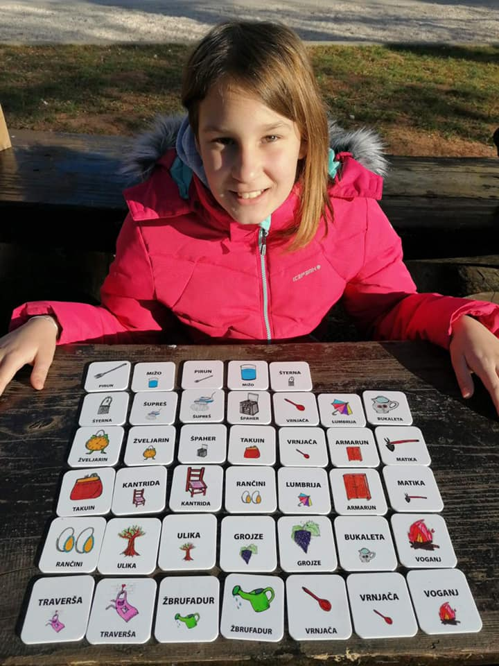
Županijski projekt (Zavičajna nastava)

Slide 22
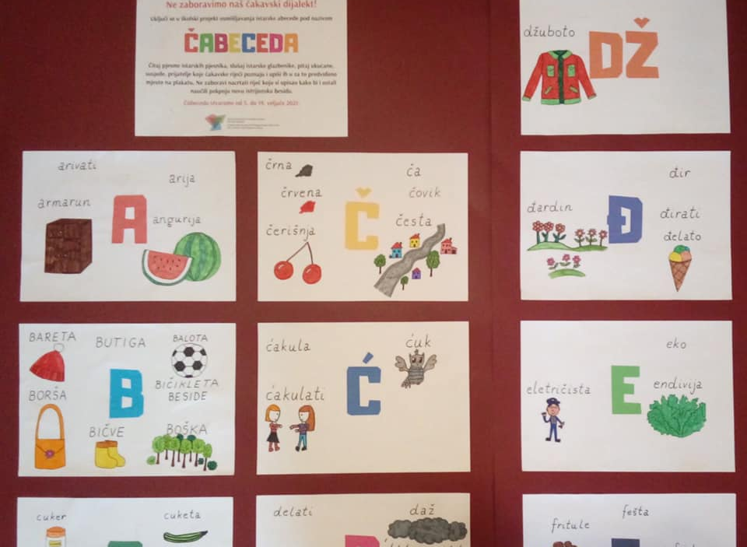
Mali čakavčići

Slide 23
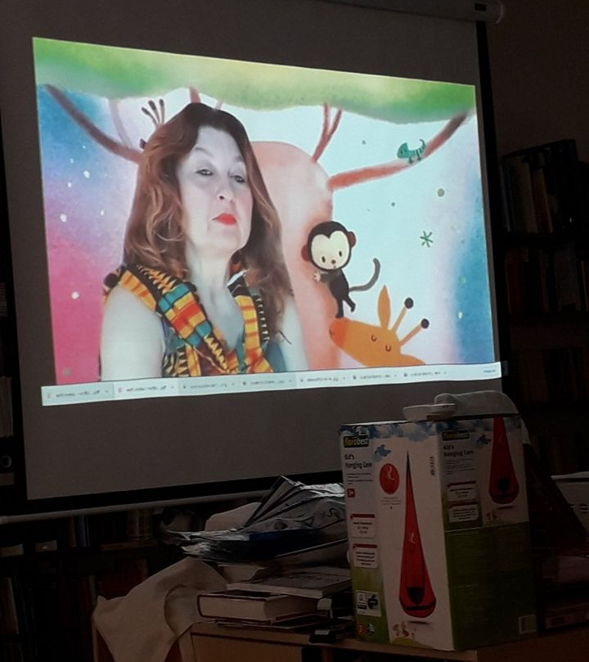
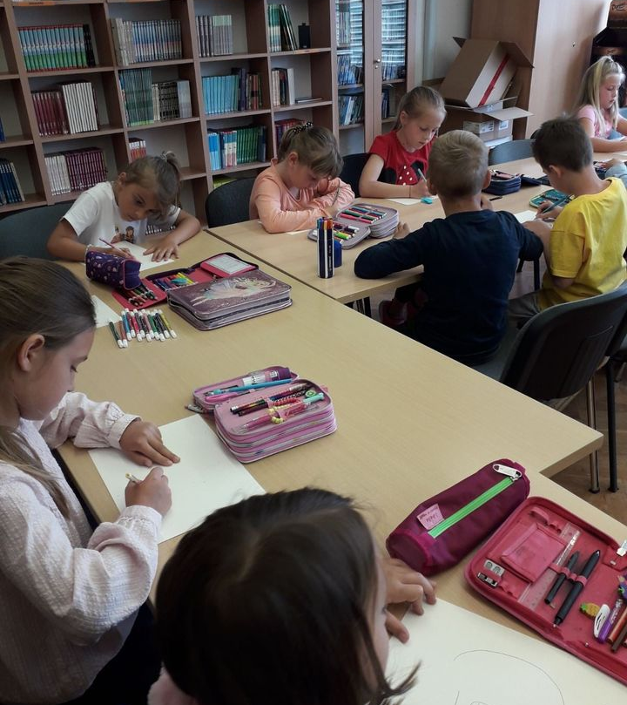
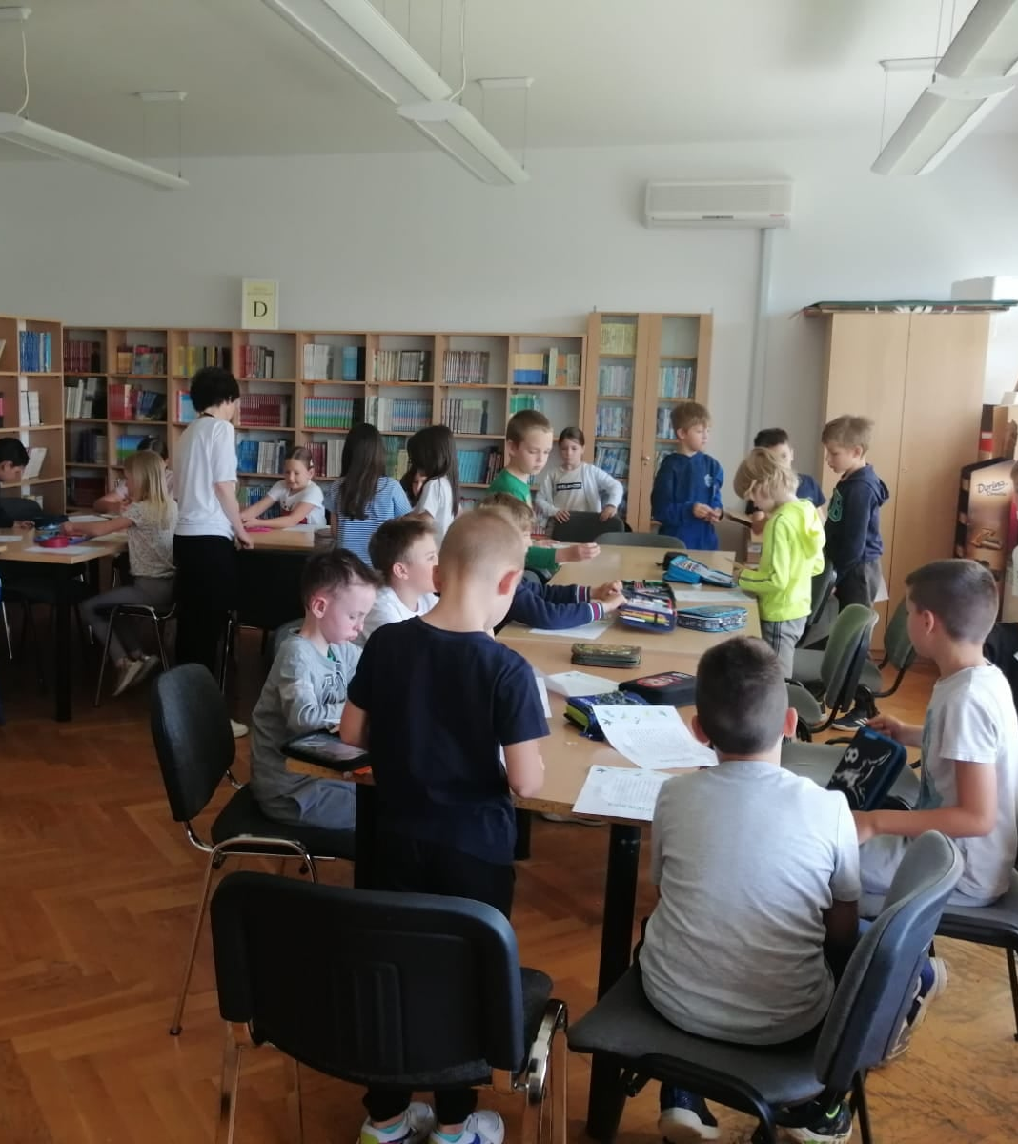
Slikovnica – ekran u svijet
Ana Đokić

Slide 24
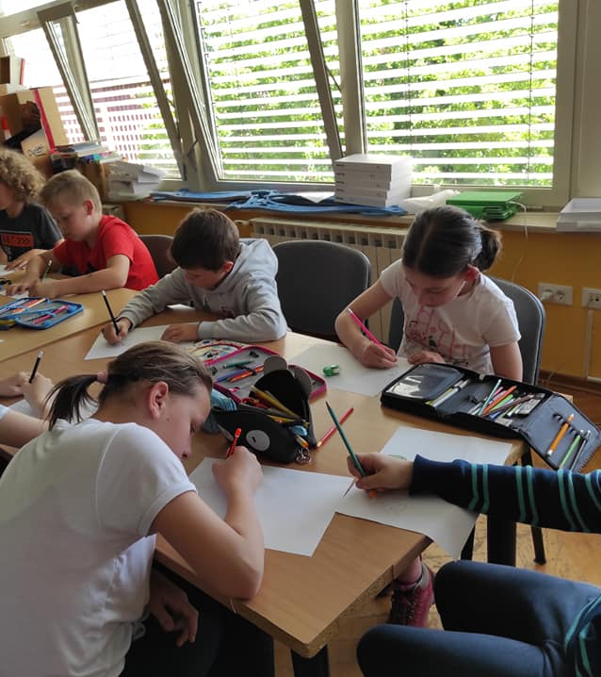
Kreativni zadatak

Slide 25
Podučavanje je najviši oblik razumijevanja.
Aristotel

